Slide 1
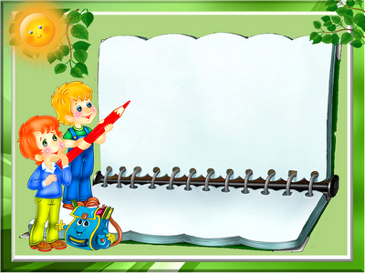
Завдання до уроку за темою: “Слова,які називають предмети ( іменники. Розпізнавання іменників за питаннями хто? Що?”:

Slide 2


«Ви- маленькі сонечка. Ви прокидаєтеся. Ви вмиваєтеся. Ви розчісуєте свої промінці і піднімаєтеся вільно і урочисто.
Я-велика Куля. В мене є багато тепла і світла.
Ми- всі велика Земля. Ми даруємо своє тепло всім: небу, хмаркам, річці, полям, тваринам, людям. Ми посміхаємося від щастя дарувати тепло.»
Посміхніть один одному і побажайте добра.

Slide 3
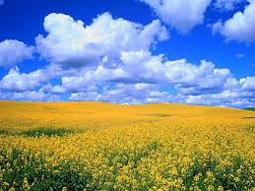

Slide 4

Добре того навчати,
хто хоче все знати

Slide 5

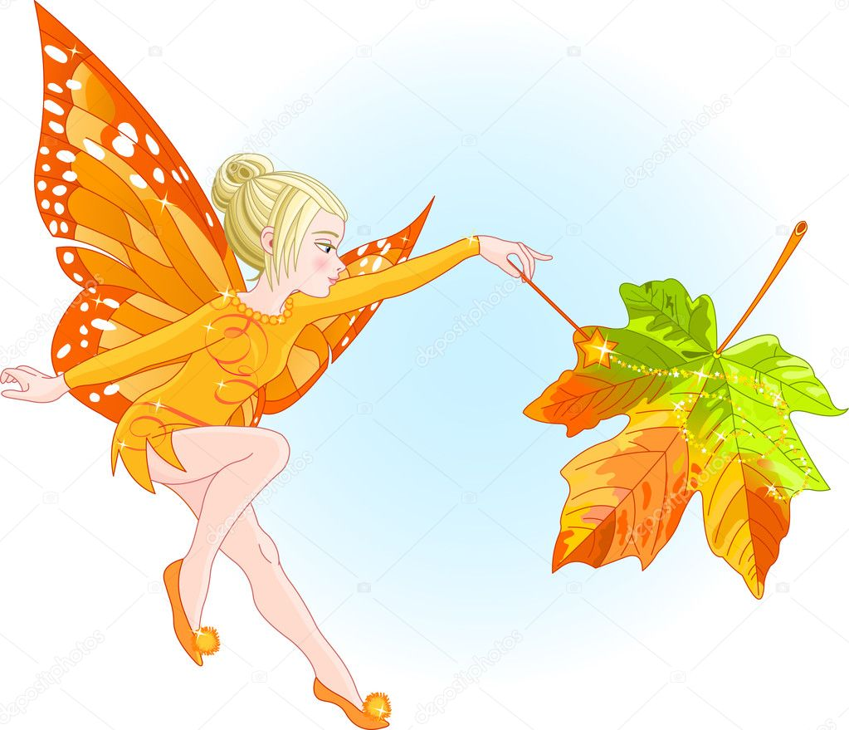
У - уважними
Р - розумними
О – охайними
К - кмітливими

Slide 6
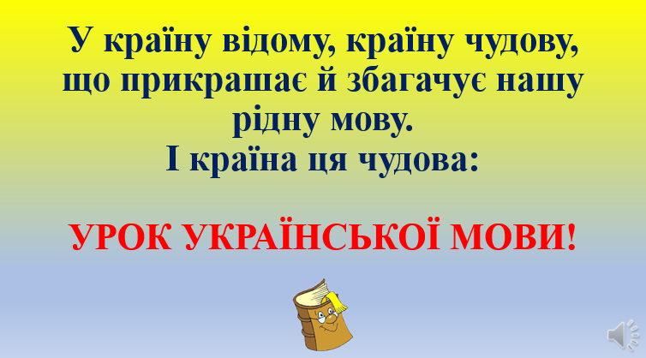

Slide 7
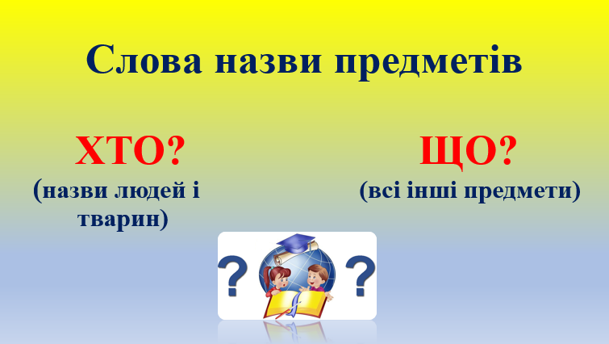

Slide 8
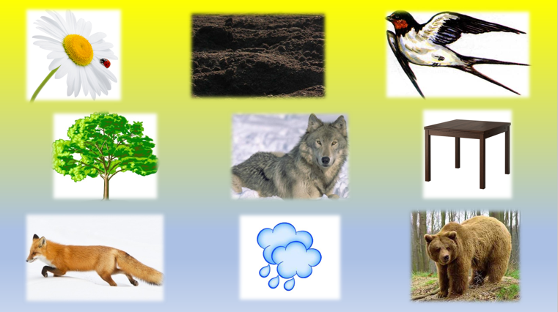

Slide 9
Що? – квітка
Що? – дерево
Хто? – лисиця
Що? – земля
Хто? – вовк
Що? – хмара
Хто? – ластівка
Що? – стіл
Хто? – ведмідь

Slide 10
Зошит свій я відкриваю
і під нахилом кладу,
ручку я ось так тримаю
сяду рівно не зігнусь.
До роботи я берусь.
Будемо писати гарно проведемо час не марно.
І зазвичай, щоб завжди красиво й правильно писати треба про хвилинку каліграфії не забувати.
.

Slide 11
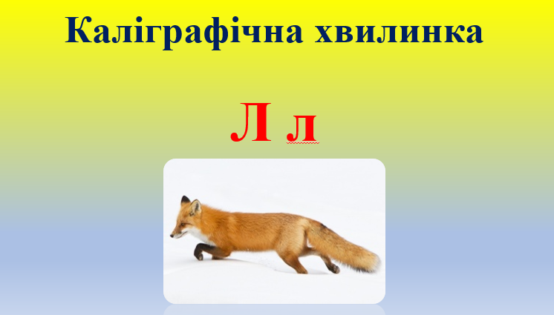

Slide 12
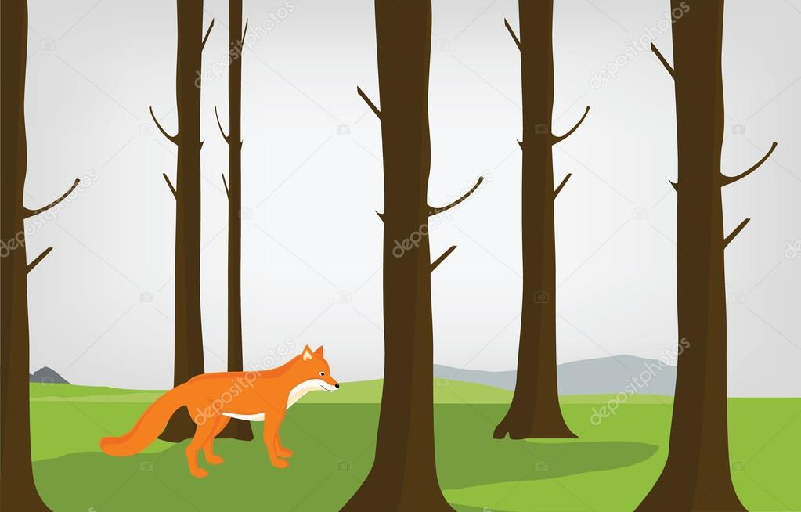
Л, л, ла, ол, ли, ул, ля
Лисиця
Лисиця гуляє в осінньому лісі.

Slide 13

21, 19, 10, 3, 1, 4, 11
о
з
в
а
г
и
Р

Slide 14

Питання ХТО? ставимо до назв людей та тварин.
Питання ЩО? ставимо до всіх інших предметів.

Slide 15
Тиша. Тато. Термос. Мама. Ковбаса. Джек. Автобус. Сумка. Будильник.

Slide 16



Снігова куля
Робота в групах.
1група. “Скачати” снігову кулю з іменників – назв істот.
2 група. “Скачати” снігову кулю з іменників – назв неістот.

Slide 17
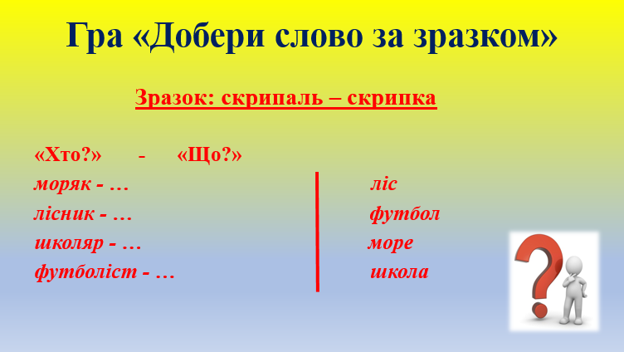

Slide 18

Хто? Що?
Моряк - море
лісник - ліс
школяр - школа
футболіст - футбол

Slide 19
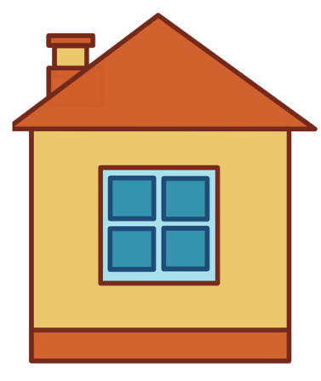
хто?
що?

Slide 20

Хвилинка рефлексія
Що б сталося, якби зникли всі слова предмети?
На які питання відповідають слова, що означають назви предметів?
Які питання ставимо до назв людей і тварин?
На які питання відповідають слова — назви всіх інших предметів?

Slide 21




